Slide 1
第三次作业：光学仪器

Slide 2


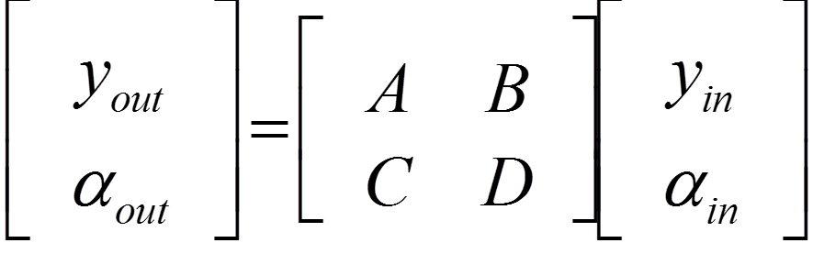


作业 1
我们在第一节中用相似三角形的概念推导出单透镜放大镜的角度放大率。在第三讲中我们曾经提过可以用ABCD矩阵 的运算求出薄透镜的角度放大率。
请问用这两种方法求出来的角度放大率是否相同？请解释其原因。
ABCD 矩阵光学
横向距离放大率
成像条件
屈光力
角度放大率

Slide 3
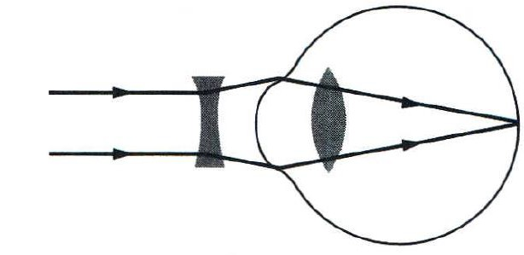
作业 2
若某人的近点距离为50cm，请问应该要用焦距多长的哪种透镜，让其近点距离回到正常的25cm？
在以上计算中，我们忽略眼镜到眼睛的距离。若加入这个距离的考虑，请问应如何设计这颗校正视力透镜的位置与屈光度组合，才能达到最佳效果？

Slide 4
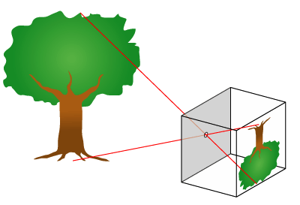
作业 3
请问如果自己拿一个十公分长的饼干盒要自制针孔相机，最佳的针孔大小应该是？
  1. 1 – 2 mm
  2. 0.5 – 1 mm
  3. 0.1 – 0.5 mm
  4. 0.05 – 0.1 mm
  5. 0.01 – 0.05 mm

Slide 5
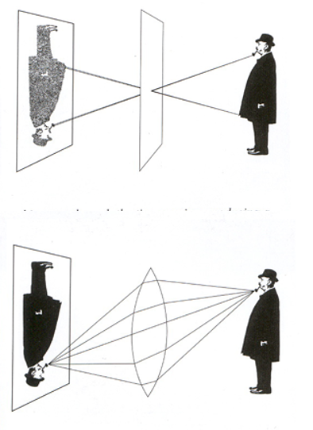
作业 4
考虑一个直径1mm的针孔与直径10mm的透镜，接在一个相同长度的盒子上作为相机，且盒长就是透镜焦距。若要拍摄同一个远方物体，并在底片上得到一样亮度的影像，则针孔相机需要的曝光时间是透镜相机的几倍？
  1. 0.01倍
  2. 0.1倍
  3. 1倍
  4. 10倍
  5. 100倍

Slide 6
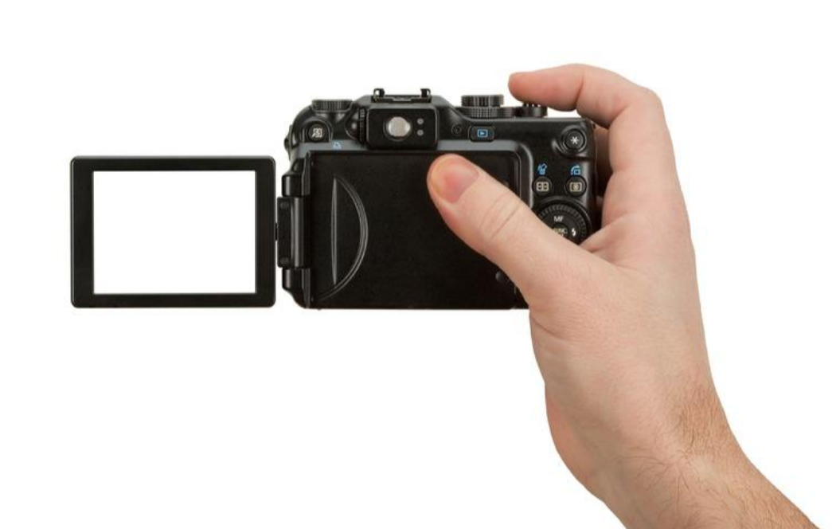
作业 5
当拍摄远方物体时，若想看得更清楚，需要增加放大率，亦即加大焦距。此时下列叙述何者正确？
1. f#变小，景深变大，快门要变慢
2. f#变大，景深变小，快门要变快
3. f#变小，景深变大，快门要变快
4. f#变大，景深变小，快门要变慢

Slide 7
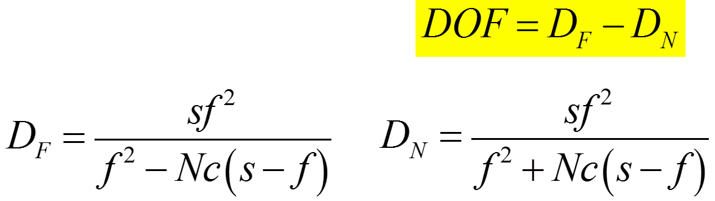
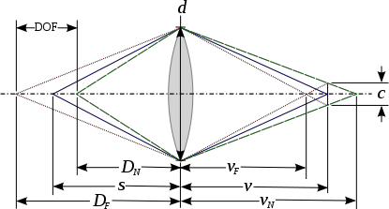
作业 6
•几何光学如何计算景深?
–请依照下图推导出景深
f: 焦距
s: 物距
N: 光圈 f #
c: 可允许的模糊直径

Slide 8
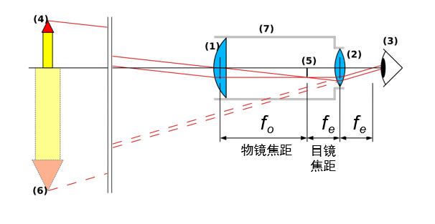
作业 7
若有两个凸透镜，A透镜的焦距为20 cm，B透镜的焦距为0.5 cm。请问若要作一个望远镜，应该用哪一个当物镜，哪一个当目镜？两颗透镜间的距离应为？
1. A当目镜，B当物镜，透镜间距为20.5 cm
2. A当物镜，B当目镜，透镜间距为20.5 cm
3. A当目镜，B当物镜，透镜间距为19.5 cm
4. A当物镜，B当目镜，透镜间距为19.5 cm

Slide 9
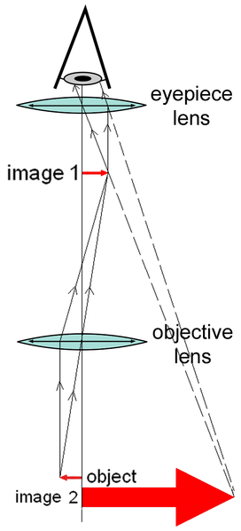






作业 8
若有两个凸透镜，A透镜的焦距为20 cm，B透镜的焦距为0.5 cm。请问若要作一个显微镜，应该用哪一个当物镜，哪一个当目镜？两颗透镜间的距离应为？（假设管长为16cm）
1. A当目镜，B当物镜，透镜间距为20.5 cm
2. A当物镜，B当目镜，透镜间距为20.5 cm
3. A当目镜，B当物镜，透镜间距为36.5 cm
4. A当物镜，B当目镜，透镜间距为36.5 cm
f_{e}
L₁
f_{o}
L₂ = ∞

Slide 10
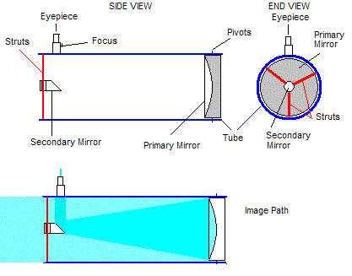
作业 9
反射式望远镜是由两个凹面镜所组成。若物镜的曲率半径为10m，搭配上一个焦距是 0.5m的目镜，请问这个望远镜的角度放大率为？

Slide 11
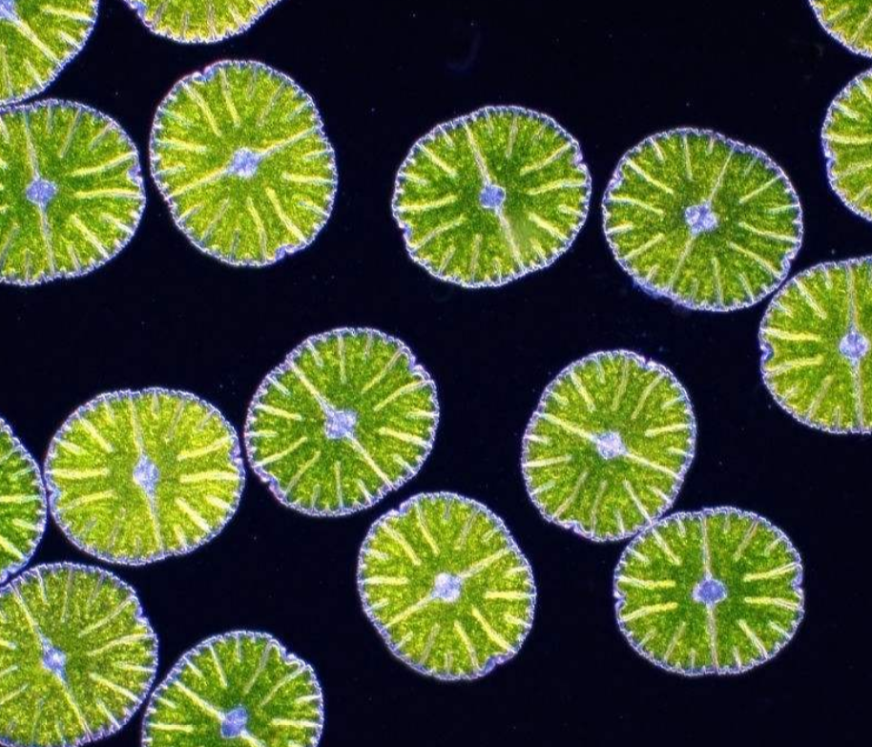
作业 10
考虑一个显微镜，物镜焦距为0.3cm，目镜焦距为2.0 cm，且两透镜间距离为20.0cm 。 若将一个叶绿体放在离物镜 0.305cm 处，请问
A. 此叶绿体成像位置离物镜多远？
B. 系统的管长与物镜的放大率各为何？
C. 目镜的放大率为何？

Slide 12
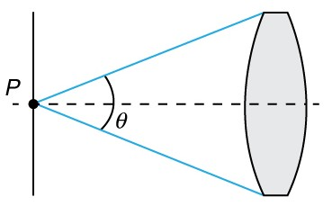
作业 10：延伸思考
在讨论显微镜物镜时，常用的物理量称为数值孔径 (NA, numerical aperture)而非f#。数值孔径的定义是NA = nsin(θ/2)，其中n是介质折射率，θ是如下图所示的孔径角。这个NA值显然和f#很类似。请找出NA值与f #的对应关系，并计算当在空气中时（n=1）NA=1，0.5，0.3所对应的f#分别是多少。

Slide 13
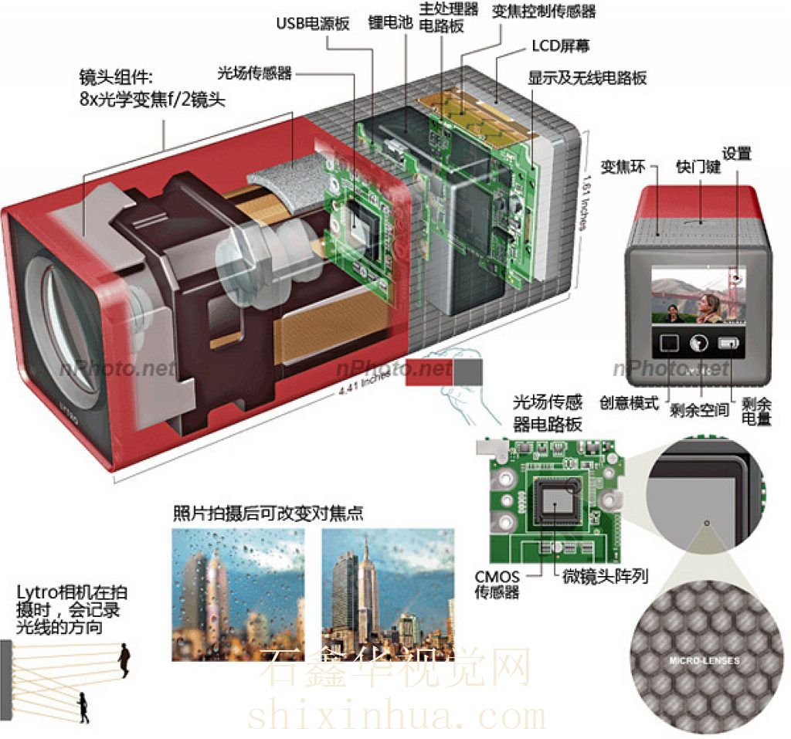
作业 11
从光场相机的原理来看，请问投影在微透镜阵列上的影像，以及穿过微透镜投影在其后方感光组件上的影像，各是正立还是倒立影像？
1. 全影像正立，微影像正立
2. 全影像正立，微影像倒立
3. 全影像倒立，微影像正立
4. 全影像倒立，微影像倒立

